Slide 1
Kwaliteit (clubservice)
Wil jij dat jouw club een goed functionerende Rotaryclub is, waar je graag bij hoort?
Leer dan van de wereldwijde ervaringen binnen Rotary met 34.000 clubs.
Het Club Leadership Plan van Rotary International staat vol aanbevelingen.
Tijdens deze discussie-bijeenkomst gaan we dieper in op enkele belangrijke aandachtspunten.
We oefenen hierbij de ‘clubanalyse tool’. Deze tool kun je gebruiken bij de kwaliteitsanalyse van je eigen club.
Inleiders:
Bart Muller
Paul Eijgendaal

Slide 2
Organisatie + Sturing (als middel)
Jaarplan
Bestuur
Clubstatus + Clubdoelen .
Leden
Beleid
Club
Activiteiten
Service
Projecten
PR &
Communicatie
Scouten + Benaderen
+ Informeren
Selecteren + Nodigen
+ Enthousiasmeren
Begeleiden + Inzetten
van nieuwe leden
Binden + Betrekken
van alle leden
Club Service activiteiten
Community projecten
PR Commissaris
Website
Facebook
Rotary-App
Nieuwsbrief
Weekverslagen
Rapportages
Club Archief
Vocational activiteiten
Jeugd projecten
Club contacten (nat/int)
International projecten
Programma Commissaris
Project Support
Commissaris van Orde
TRF Commissaris
Lief & Leed Commissaris
Water Commissaris
Leden
Status overzicht
Programma
Projecten
Status overzicht
Communicatie
Plannen

Slide 3

Club Performance
de excellente club
Best Practices mbt ‘Samen leuk en zinvol’:
Het is gebleken dat goede Rotaryclubs veelal de zelfde kenmerken hebben.
Daarbij scoren ze alle hoog op onderstaande 10 onderwerpen:
Gevarieerd programma
Lokale en internationale projecten
Op de kaart in maatschappelijke omgeving
Publiekgerichte fondswerving
Evenwichtig ledenbestand
Jaarlijkse ledeninstroom
Goede attendance en betrokkenheid
Aandacht voor bestuurlijke continuïteit
Donatie aan Rotary Foundation ($100/pp)
Voelbaar aanwezige fellowship
Wat kun je hiermee voor
de eigen club en hoe pak
je dat je dat dan aan?

Slide 4
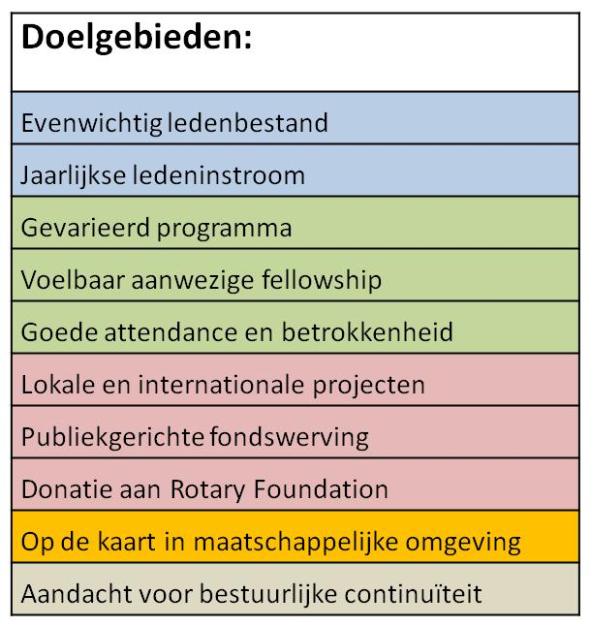
Doelgebieden + Clubonderdelen
Rotaryclubs kunnen aan de hand van 10 doelgebieden de leden laten aangeven wat de HUIDIGE en GEWENSTE situatie is. Daaruit kunnen voor zowel de club als voor leden enkele gerichte doelstellingen + acties worden geformuleerd.
Clubonderdelen:
Leden Beleid
Club Activiteiten
Service Projecten
PR & Communicatie

Slide 5
Club Analyse
Waarom:
  Leden geven zelf aan wat er goed is en waar het beter kan in de club
  Meer bewustwording, focus en draagvlak bij clubleden
  Argumenten om op bepaalde gebieden verbeteringen door te voeren
  Formuleren van (SMART) doelstellingen en acties op belangrijkste topics
Opzet:
  Tijdens een clubavond + Invulling per lid + Verzamelen per tafel / groepje
  Korte uitleg + Scoren via invulbladen + Direct verwerken
Invulling:
  Inschatting huidige situatie afgelopen jaren (per lid, voor eigen club)
  Inschatting gewenste situatie na een jaar (per lid, voor eigen club)
  Korte discussie per Doelstelling
  Vastleggen van de scores + bevindingen
Resultaten:
  Worden (direct) verwerkt en gepresenteerd
  Daarvoor is een eenvoudig Excel tool beschikbaar

Slide 6
Scorelijst Club Analyse
Voorbeeld invulling van 1 tafel met 7 leden
A = invulling huidige situatie over afgelopen periode
B = invulling gewenste situatie over 1 jaar
C = vastlegging opmerkingen, stellingen en vragen per gebied

Slide 7
Resultaten (tabel)
Extra aandacht voor doelgebieden met een hoge Delta tussen “ist” en ”soll”
Club is tevreden (leuk+zinvol) als Delta = 0,0

Slide 8
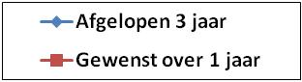
Resultaten (webdiagram)
Bestuur
Leden Beleid
PR&Communicatie
Club Activiteiten
Service projecten
Geeft inzicht in Actuele en Gewenste Situatie
en creëert draagvlak voor benodigde acties
Analyse + Maatregelen op
items met een hoge Delta
Als Delta = 0 dan is club
tevreden (leuk+zinvol)

Slide 9
